Slide 1

MedCities
Le binome entre les villes côtières de la Méditerranée et leurs ports, les nouveaux usages des anciennes zones portuaires, les synergies économiques et logistiques et la gouvernance partagé.
Novembre 2013

Slide 2
Contexte
Novembre 2013

Slide 3
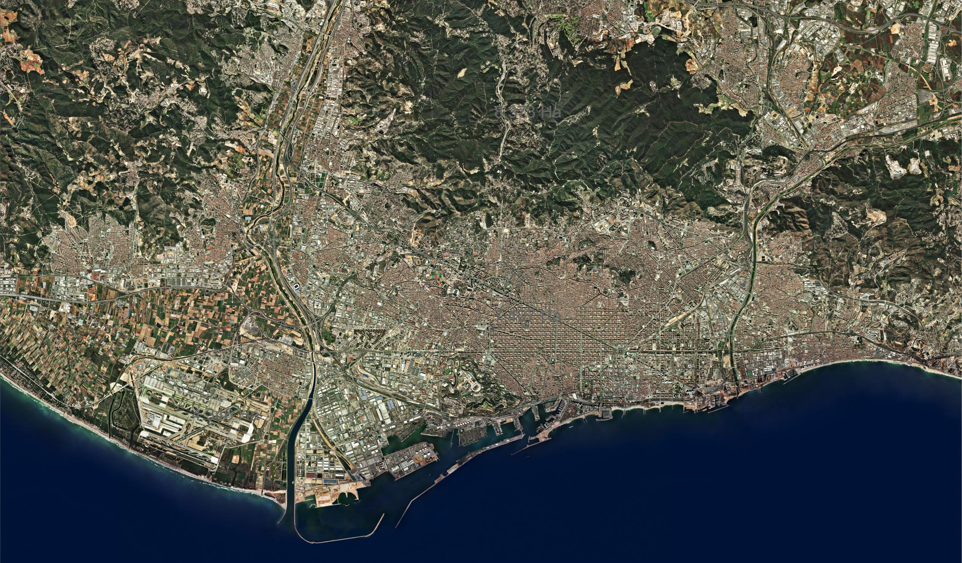
Hàbitat Urbà

Slide 4
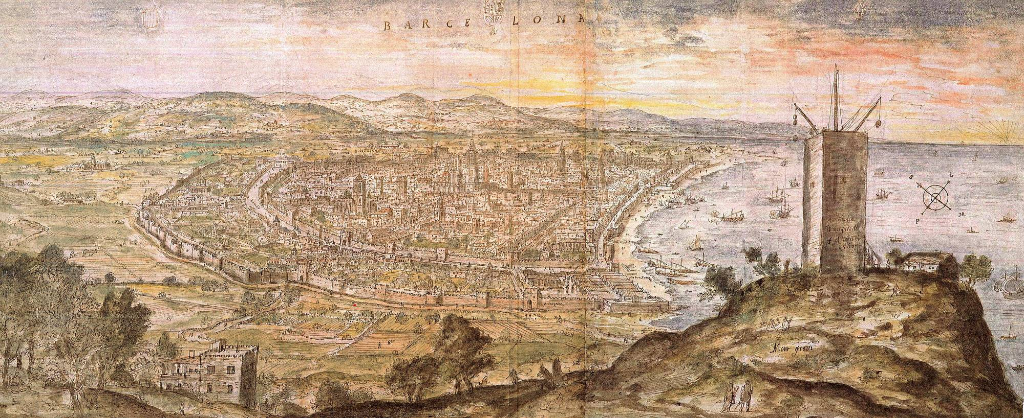

Slide 5
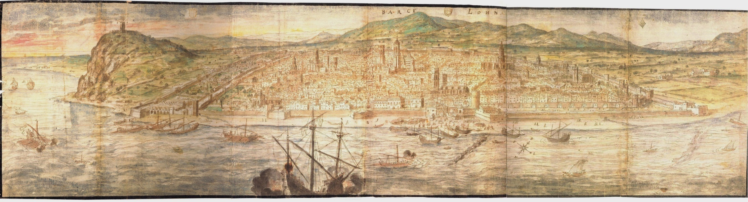
1563

Slide 6
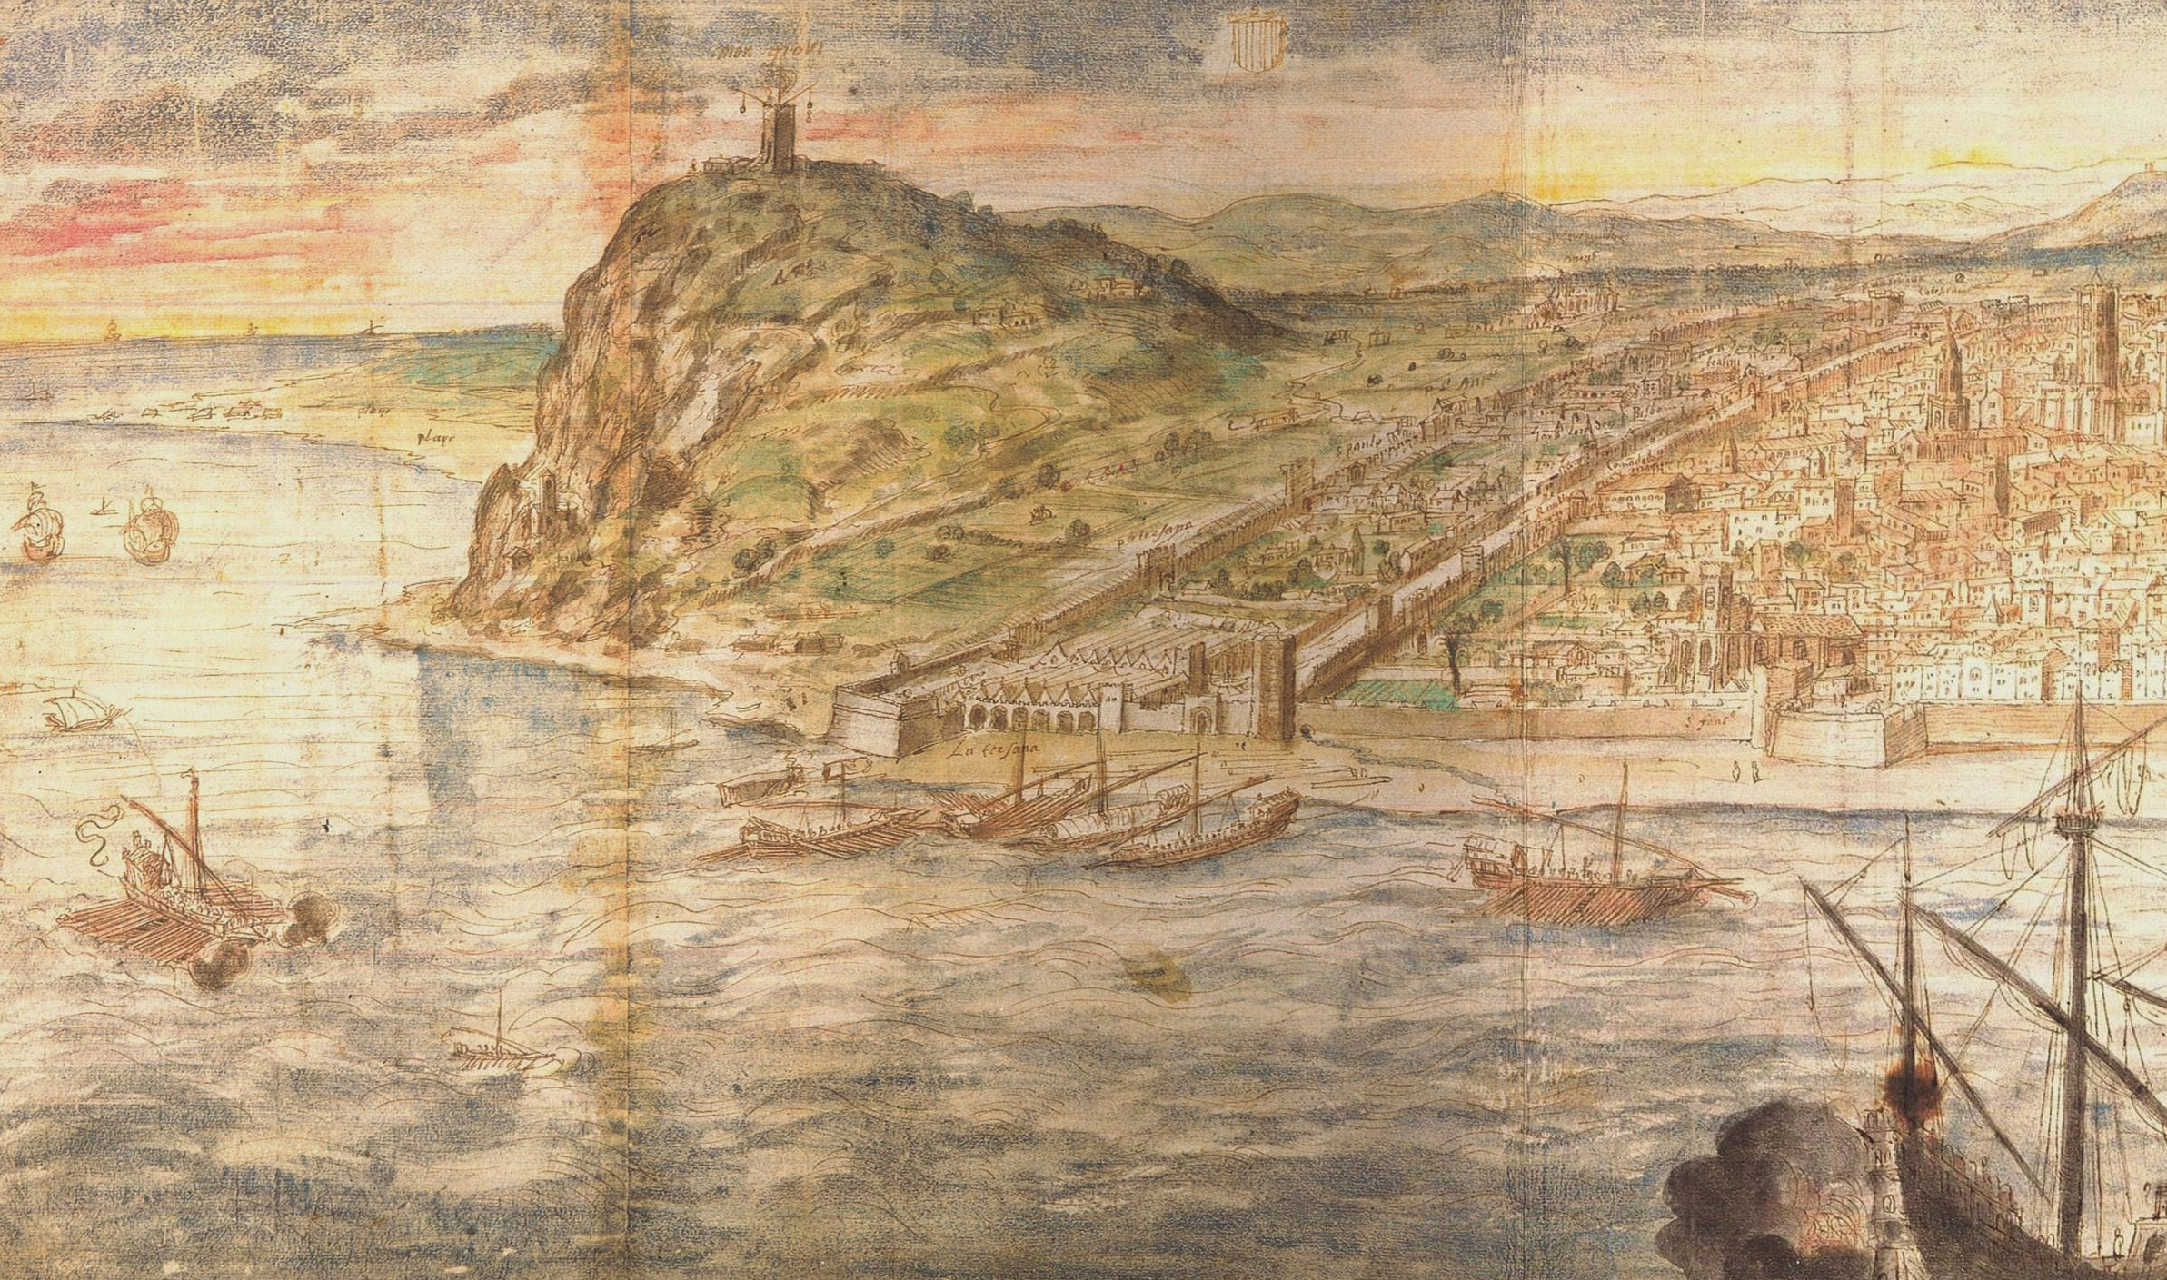

Slide 7
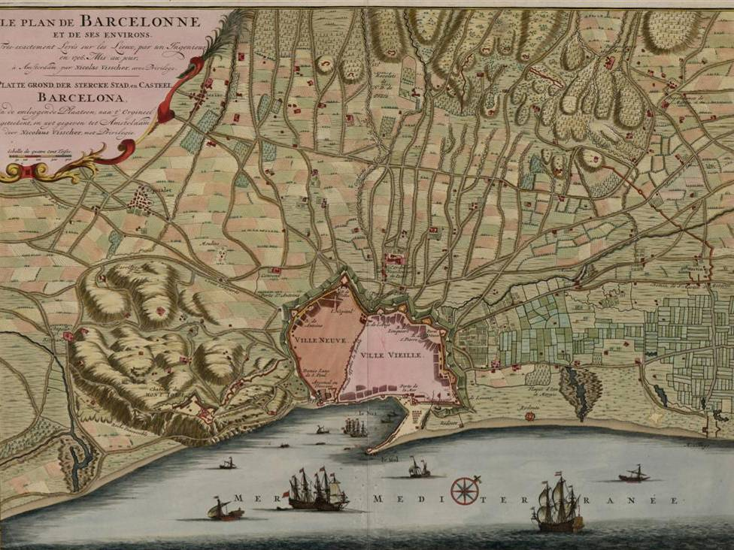
1706

Slide 8
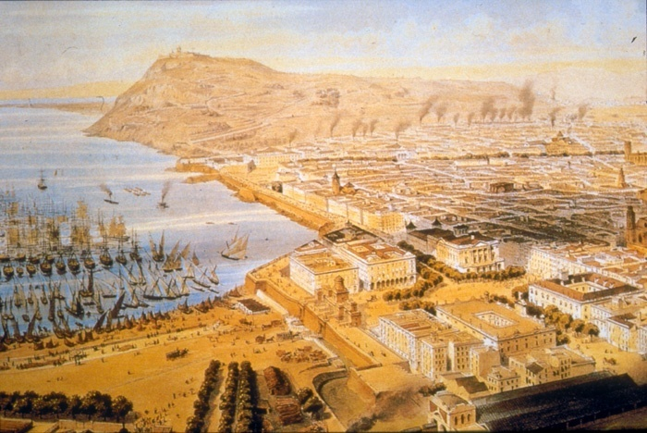
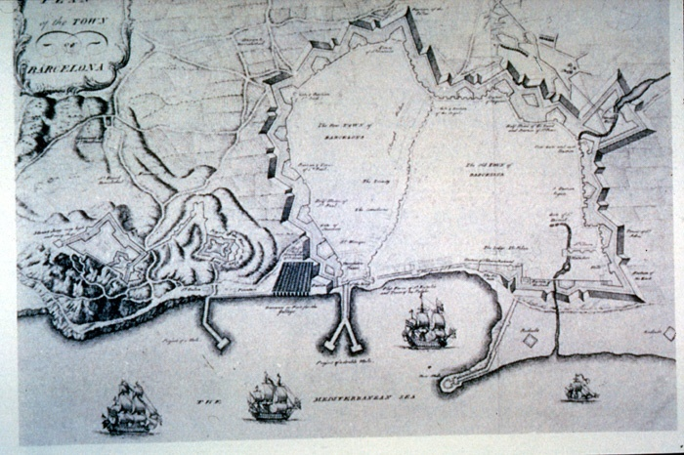
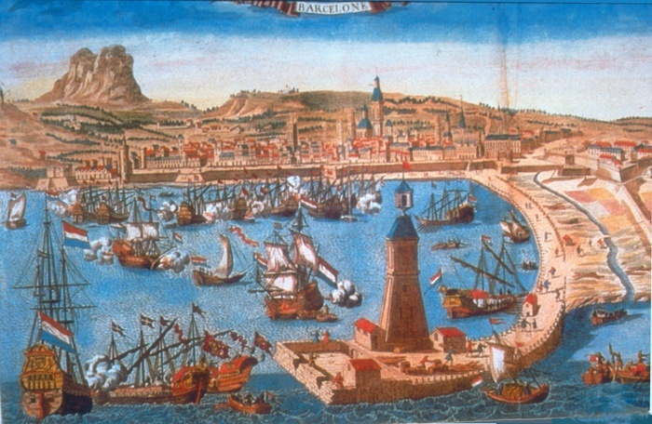
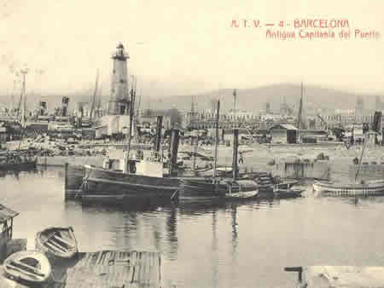

Slide 9
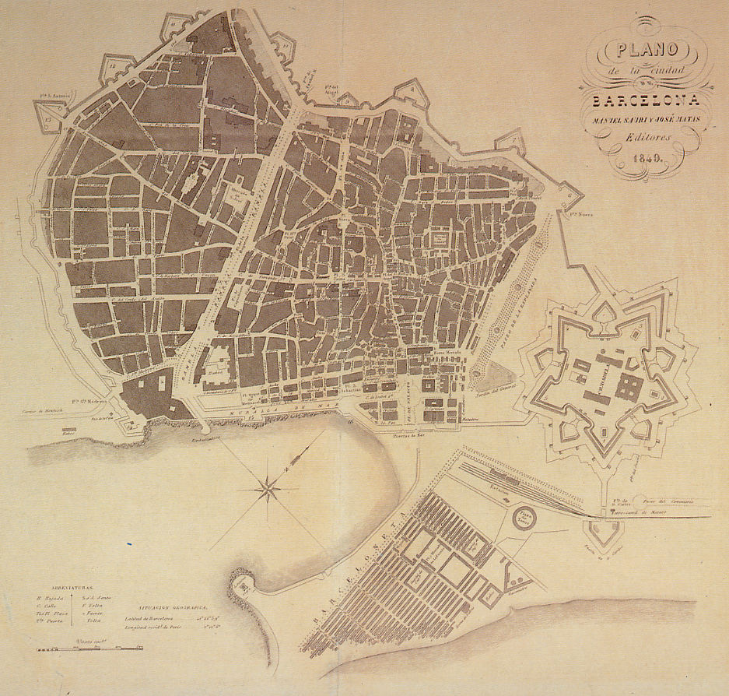
Hàbitat Urbà
1849

Slide 10
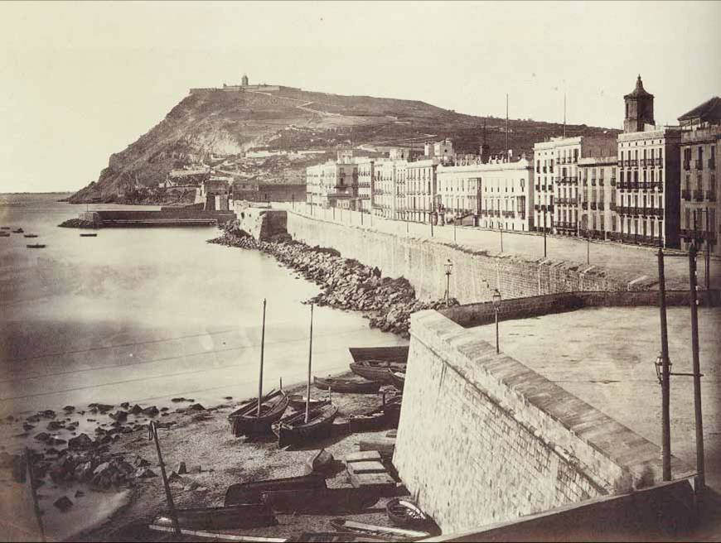
Hàbitat Urbà
1860 (Charles Clifford)

Slide 11
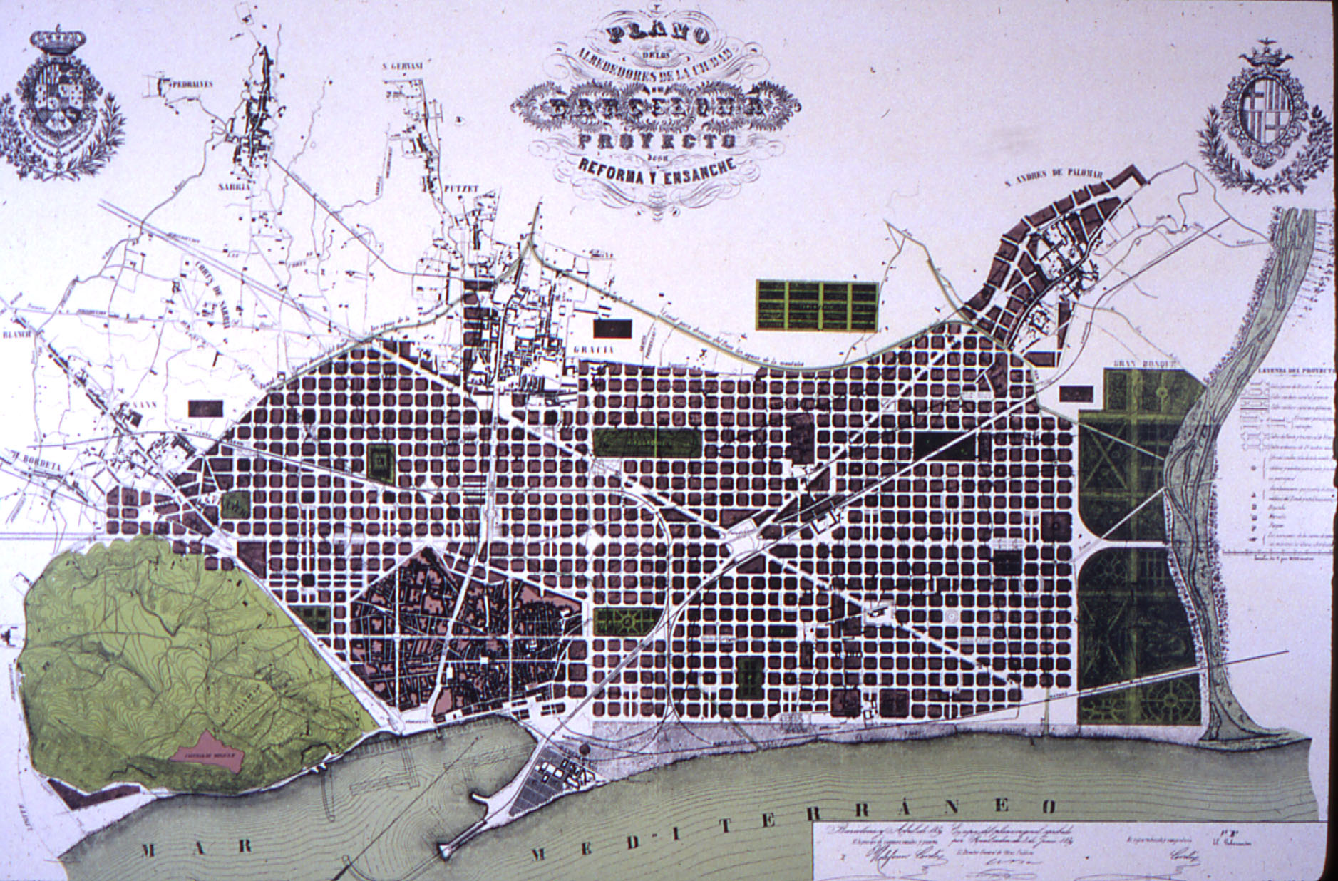
Hàbitat Urbà

Slide 12
L’intégrations urbaine
Novembre 2013

Slide 13
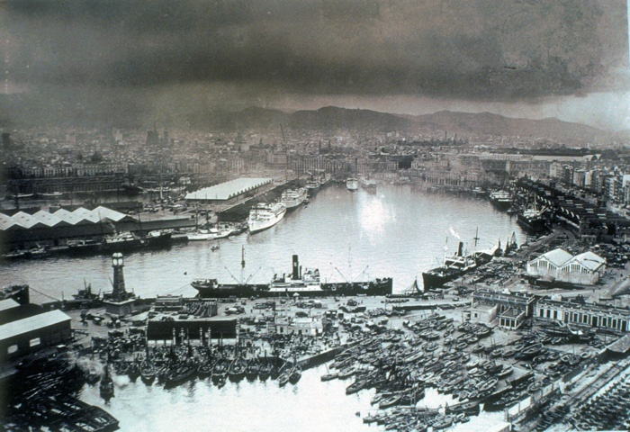

Slide 14
Hàbitat Urbà

Slide 15
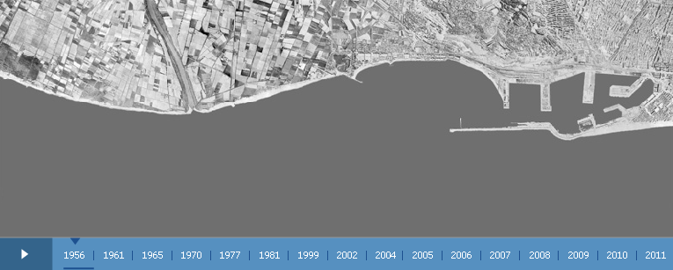
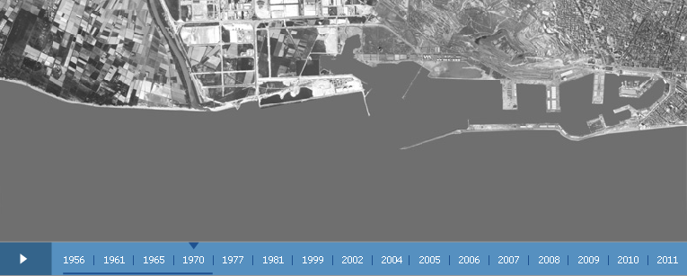

Slide 16
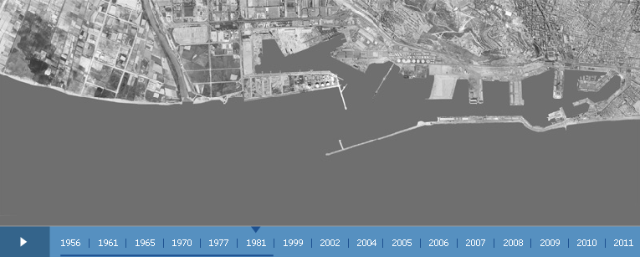
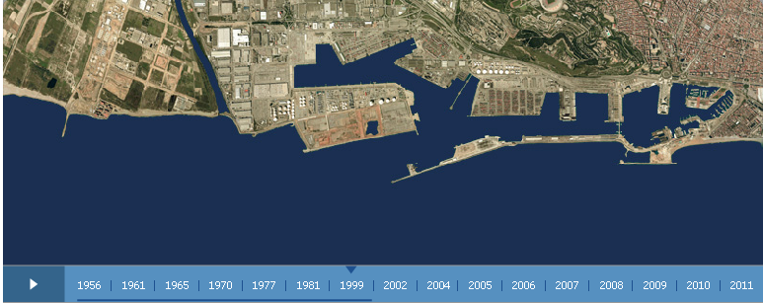

Slide 17
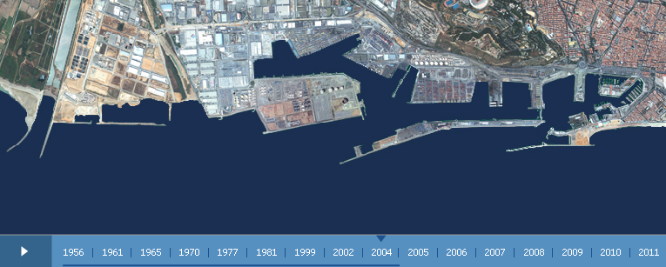
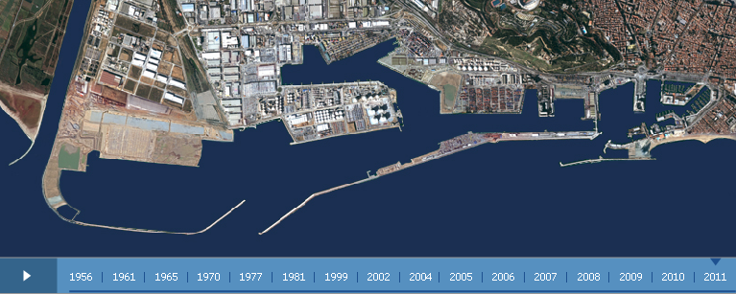

Slide 18
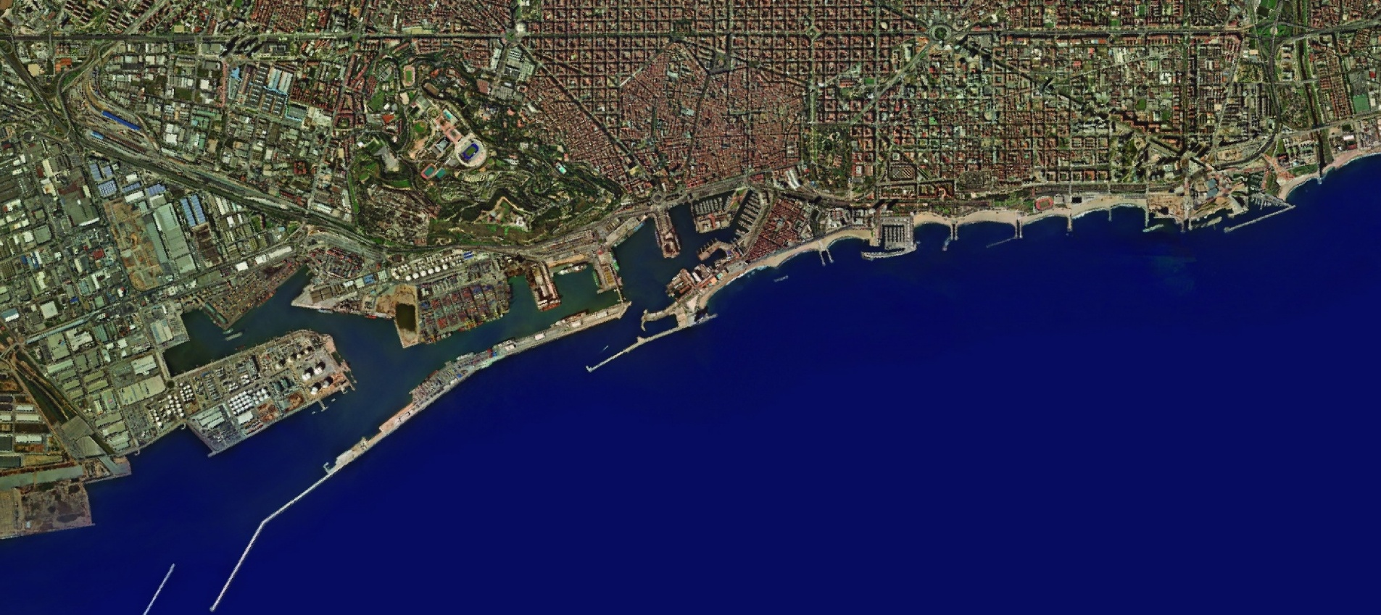
Hàbitat Urbà

Slide 19
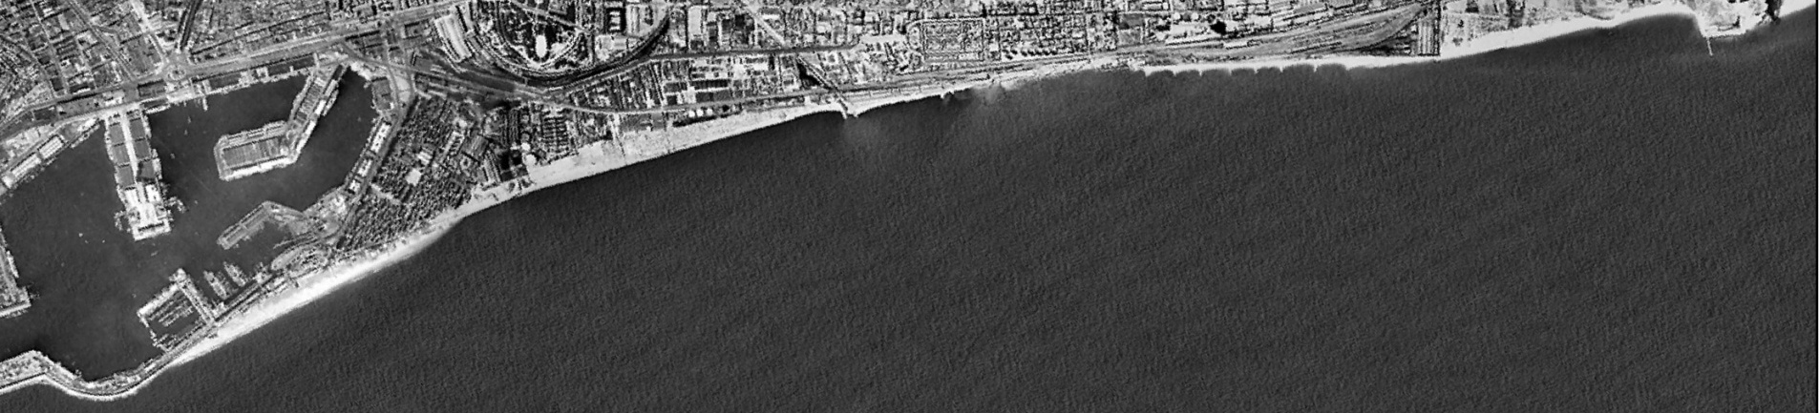
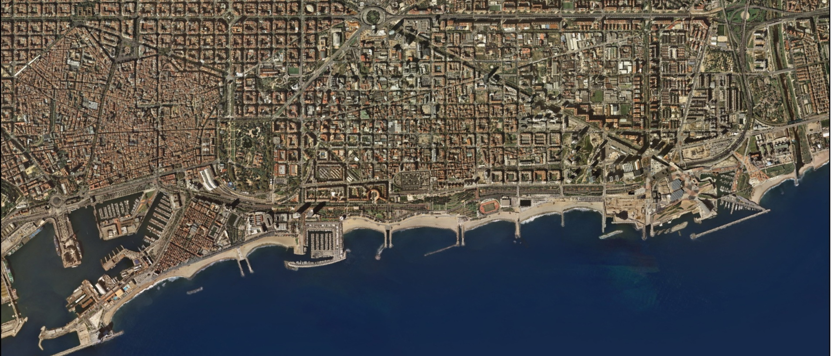
Hàbitat Urbà
80s
90s
00s

Slide 20
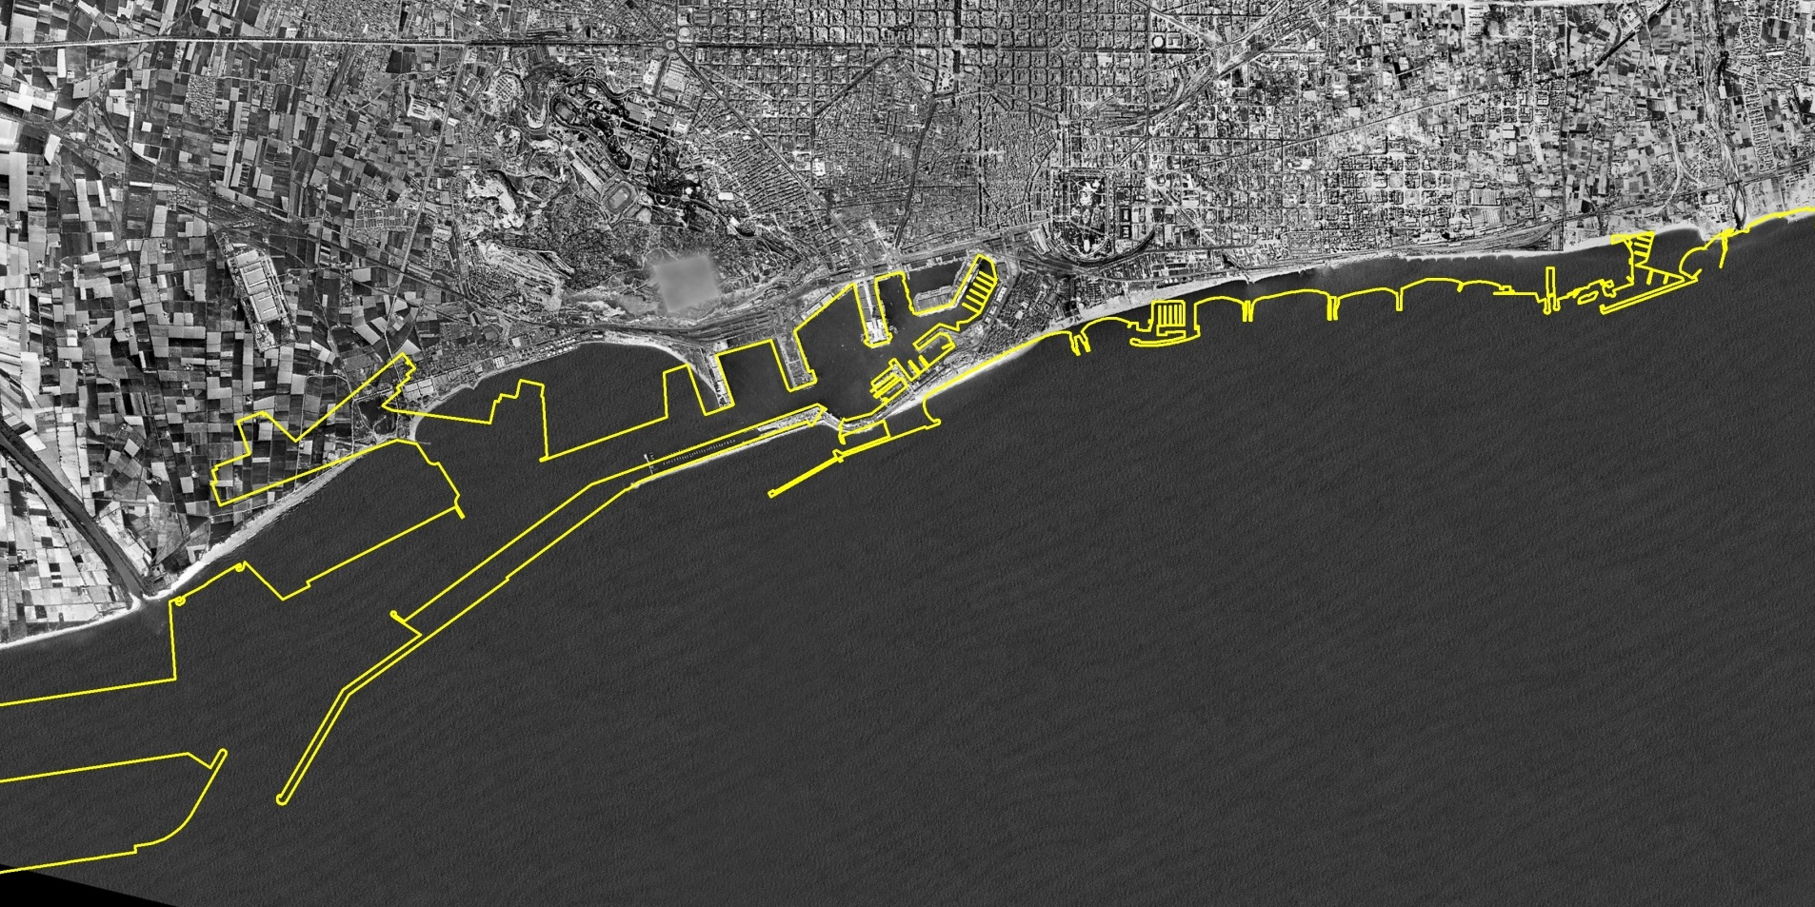
Hàbitat Urbà
1956

Slide 21
Transformation des usages
Novembre 2013

Slide 22
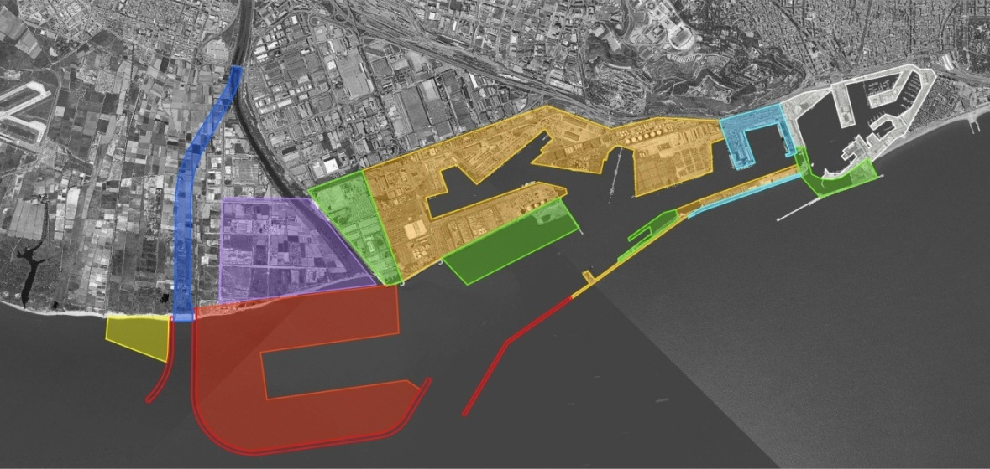
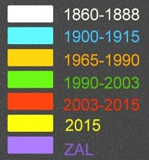
Hàbitat Urbà

Slide 23
Hàbitat Urbà

Slide 24
Gouvernance
Novembre 2013

Slide 25
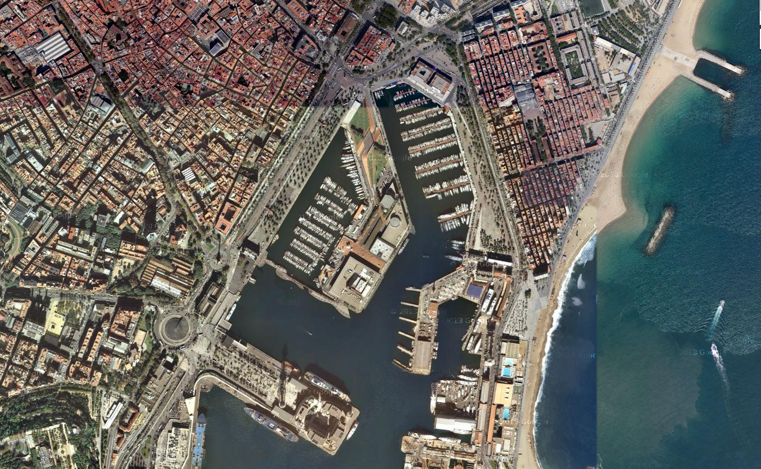
Hàbitat Urbà

Slide 26
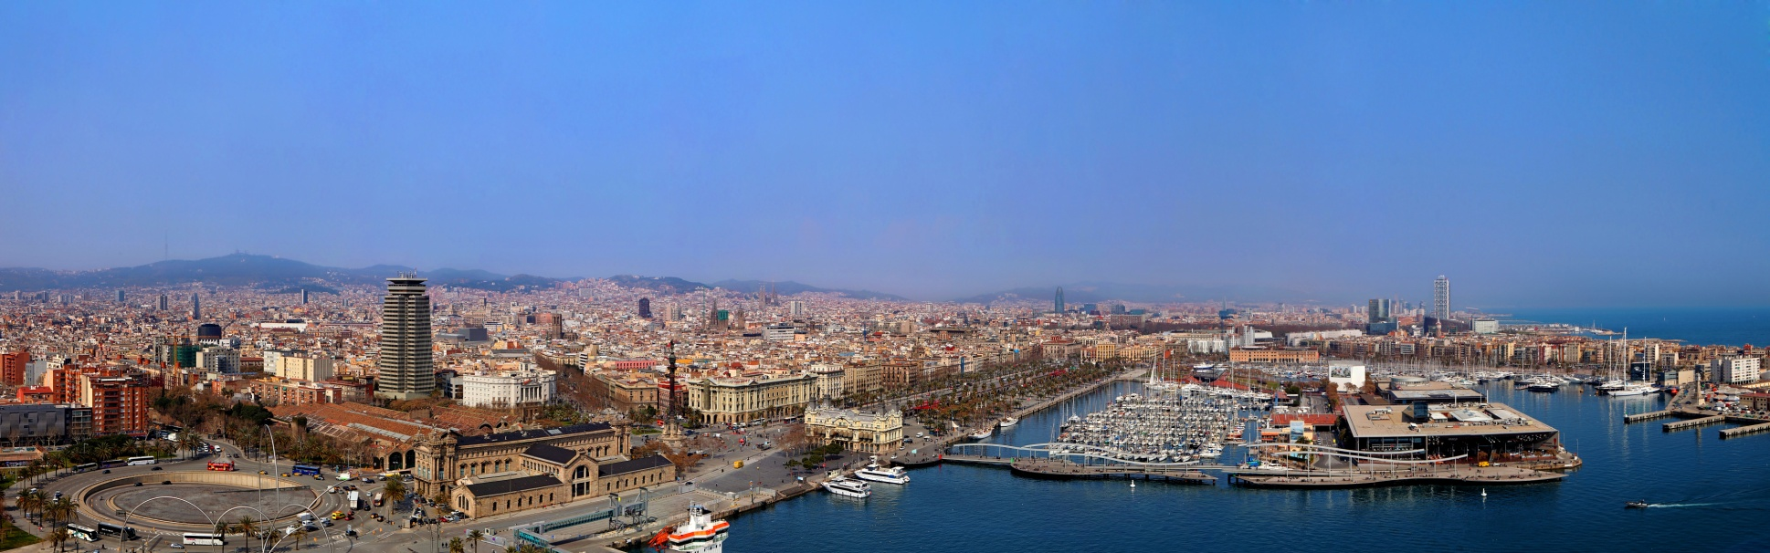
Hàbitat Urbà
Port Vell
Notes:
En la transformación del Port Vell se dieron 6 factores clave:
Liderazgo del Port de Barcelona (con la implicación de la ciudad), en la gestión, proyección y desarrollo del Port Vell
Sentido de responsabilidad con la ciudad y complicidad y apoyo de las administraciones públicas vinculadas al territorio: Ayuntamiento de Barcelona, Gobierno de Catalunya, Gobierno de España → Acuerdo político.
Oportunidad histórica: Juegos Olímpicos de Barcelona’92 →La ciudad debía dotarse de infraestructuras urbanas adecuadas. A esto se suma la oportunidad de integrar el puerto y la ciudad y de generar un gran núcleo de negocio y de atracción turística.
Planificación de recursos económicos e inversiones públicas y privadas.
Atracción de grandes marcas y operadores privados.
Mantenimiento de su personalidad histórica.

Slide 27
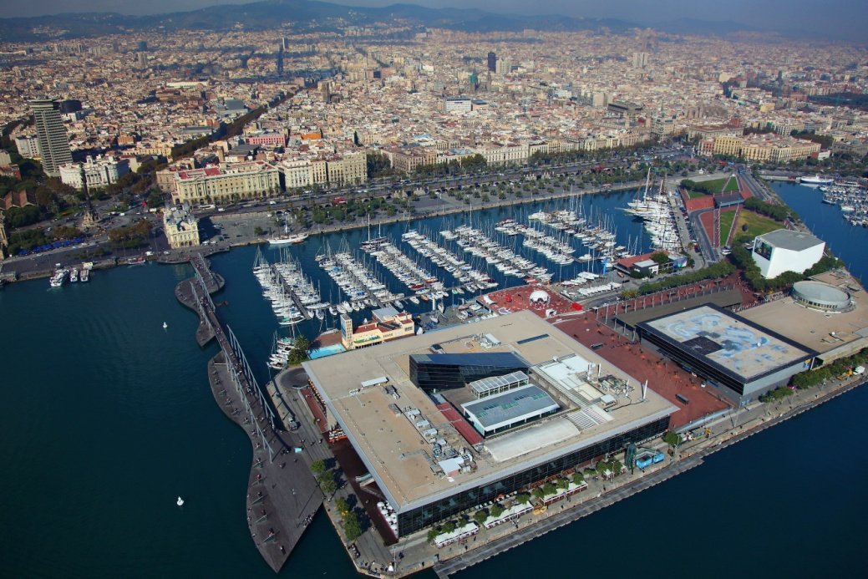
Hàbitat Urbà
Port Vell
Notes:
El Port Vell es, por tanto, la ‘zona de uso ciudadano’ del Port de Barcelona, diferenciada del puerto comercial, del logístico y del de cruceros. Comprende un área de 56 hectáreas de terreno portuario que fueron totalmente transformadas: la antigua zona de manipulación de mercancías se convirtió en un espacio público, abierto a ciudadanos y turistas, con la mayor oferta cultural, lúdica y de ocio de la ciudad.
Con la transformación del Port Vell, en los últimos 15 años:
Se ha generado una inversión de 1.212,1 millones USD: 208,5 millones de inversión pública y 1003,6 millones de inversión privada.
Más de 5.500 puestos de trabajo directos.
El conjunto de empresas instaladas en el Port Vell suman una facturación anual superior a los 521,3 millones de dólares. El Port Vell acoge decenas de empresas, entidades y organizaciones ligadas principalmente a los sectores del turismo, la restauración, el ocio y las actividades portuarias.
Más de 17 millones de personas visitan anualmente el Port Vell.

Slide 28
Tourisme
Novembre 2013

Slide 29
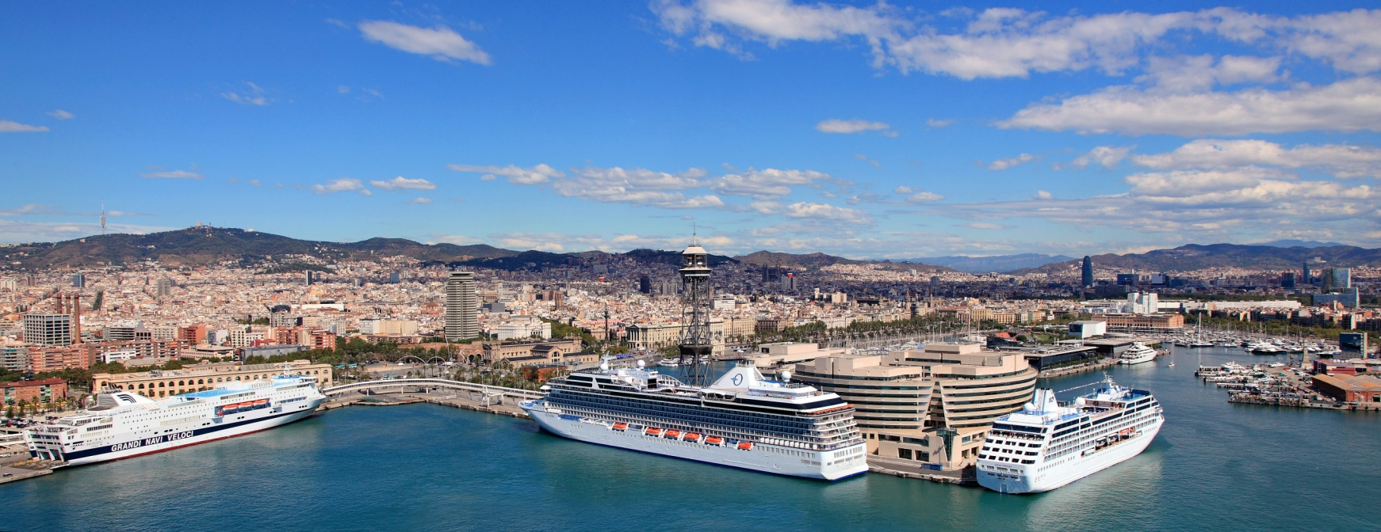
Hàbitat Urbà
Notes:
El negocio de los cruceros representa un 7% de la facturación total del Port, pero hemos decidido apostar por este sector por la gran riqueza que aporta a la economía local.
Se estima que el gasto de los cruceristas en la ciudad (transporte, hoteles, restauración, comercio, etc.) asciende a unos 320,4 millones de dólares anuales. Pero la riqueza que genera el sector es mucho mayor si se tienen en cuenta aspectos como el avituallamiento, reparaciones y mantenimiento, gasto de tripulaciones, etc.
La apuesta crucerista del Port de Barcelona ha significado un importante impulso y proyección global de la marca turística “Barcelona”.

Slide 30
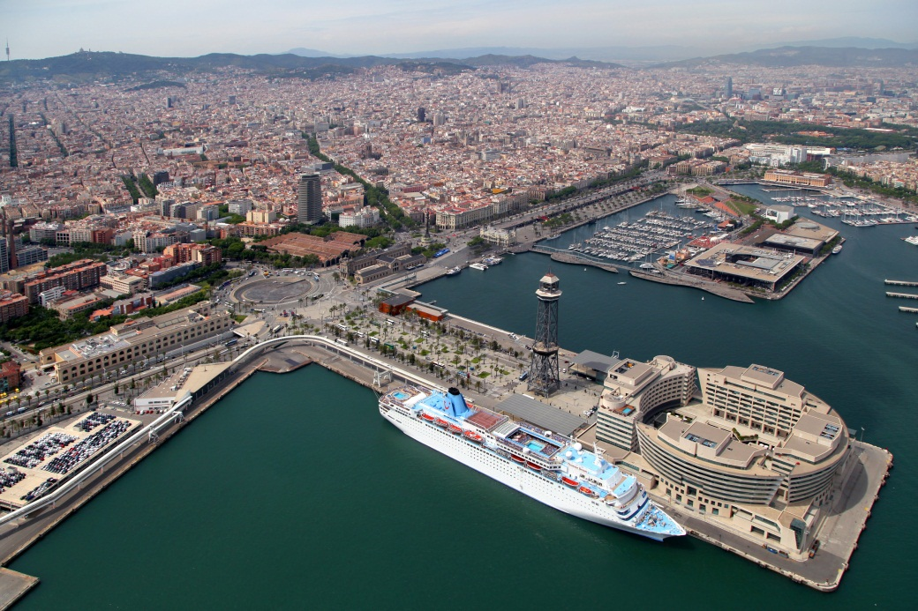
Hàbitat Urbà
Notes:
El Port Vell cuenta con un modelo singularizado de gestión a través de la Gerencia Urbanística Port 2000.
Creado en 1988 por iniciativa del Port y del Ayuntamiento de Barcelona con el objetivo de desarrollar la transformación del Port Vell y su integración con la ciudad (Plan Especial del Port Vell). Hoy Port 2000 se dedica a la conservación y a la dinamización del territorio.
El Consejo de Administración de Port 2000 está formado por miembros del Ayuntamiento y del Port de Barcelona.

Slide 31
Impacte économique
Novembre 2013

Slide 32
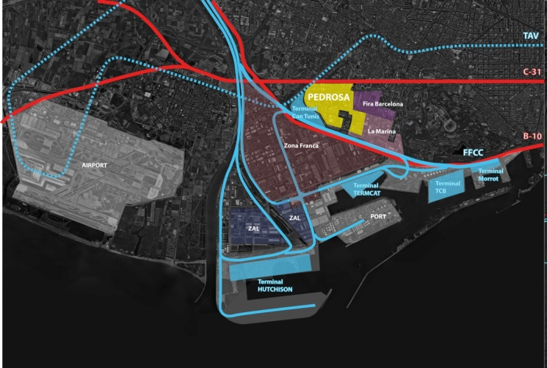
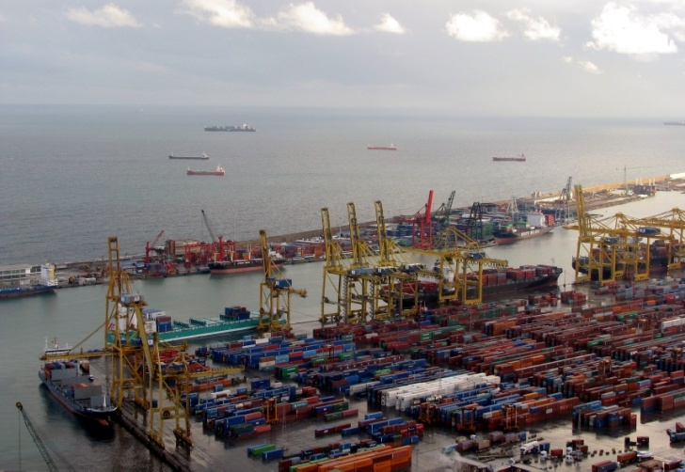
Hàbitat Urbà

Slide 33
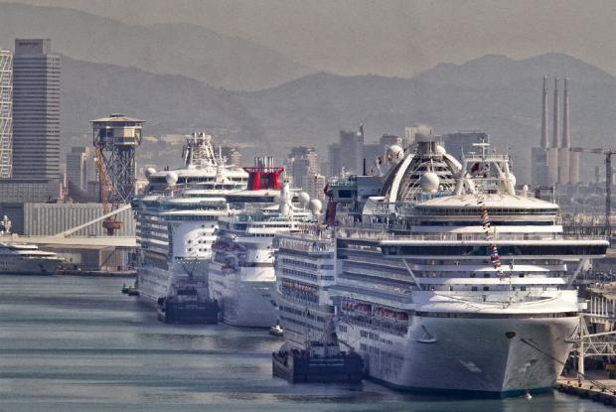
Hàbitat Urbà

Slide 34

Hàbitat Urbà
Cruisers
Notes:
La evolución de los pasajeros de cruceros en el Port de Barcelona desde la celebración de los Juegos Olímpicos ha sido espectacular, tal como se comprueba en esta gráfica.
En 2011 se produjo el récord histórico de cruceristas (2,65 millones), una cifra que esperamos volver a conseguir este año 2013.
En 2014 Barcelona acogerá la celebración de Seatrade Med, la principal feria de cruceros del Mediterráneo.

Slide 35
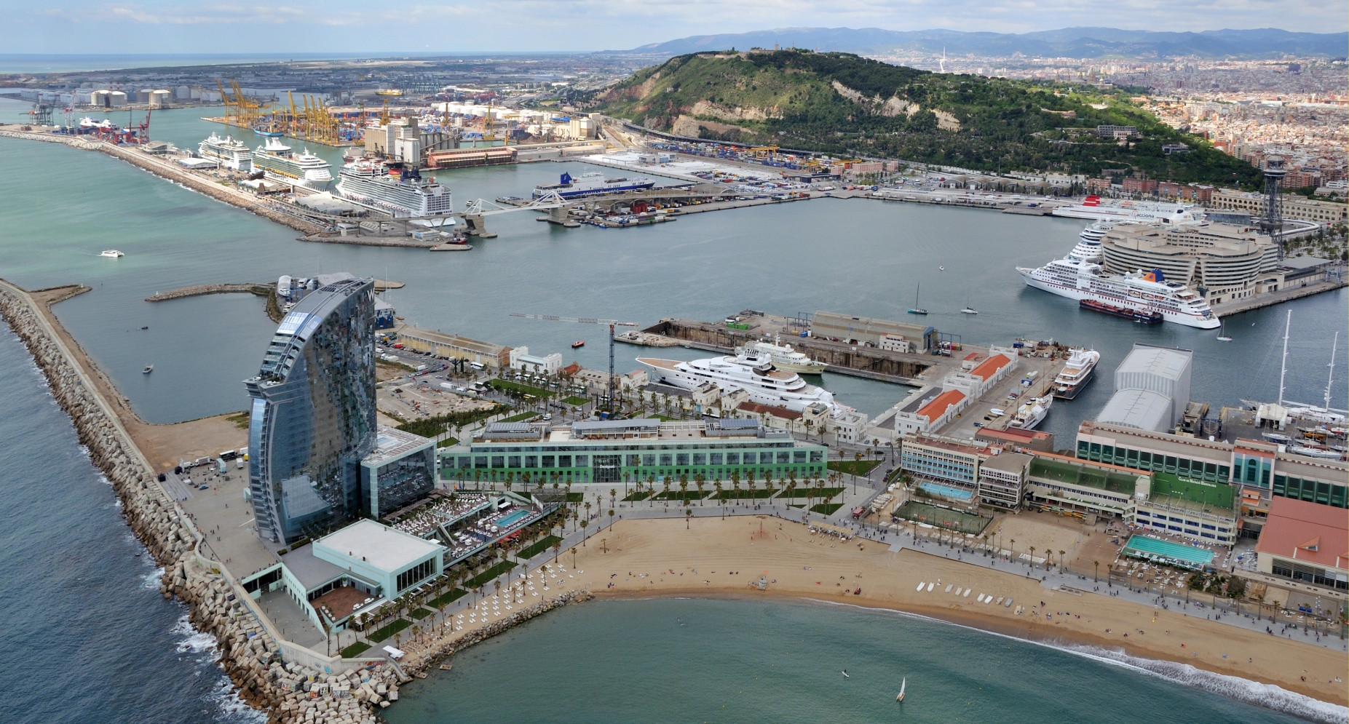
Hàbitat Urbà
Notes:
La nueva Bocana Norte generó 6 nuevas hectáreas de terreno donde actualmente se concentran diversas entidades y proyectos:
Hotel W Barcelona: Inaugurado en 2009, con una inversión de 260,6 millones de dólares.
Sede corporativa de Desigual: Inaugurado en 2013, 39 millones de dólares de inversión.
Marina de la Bocana Nord: será adjudicada este año y representará una inversión de 39 millones de dólares.
Marina Barcelona 92 (compañía líder a nivel mundial en la reparación y mantenimiento de yates y embarcaciones de recreo): está llevando a cabo una ampliación valorada en 65 millones de dólares.
Otros proyectos de modernización del Port Vell son:
Reforma del muelle de Pescadores: 13,7 millones de dólares
Reforma Marina Port Vell para acoger embarcaciones de mayores dimensiones: 39 millones de dólares
BARCELONA CLÚSTER NÁUTICO: Impulsado en 2012 por el Ayuntamiento y el Port de Barcelona. Agrupación de empresas y entidades públicas que pretende posicionar la ciudad como referente del sector náutico en el Mediterráneo y en el mundo. → Objetivos: alcanzar mayor competitividad y productividad de todo el sector en beneficio de la ciudad, generar riqueza y bienestar, consolidar el tejido industrial existente y atraer nueva inversión.

Slide 36
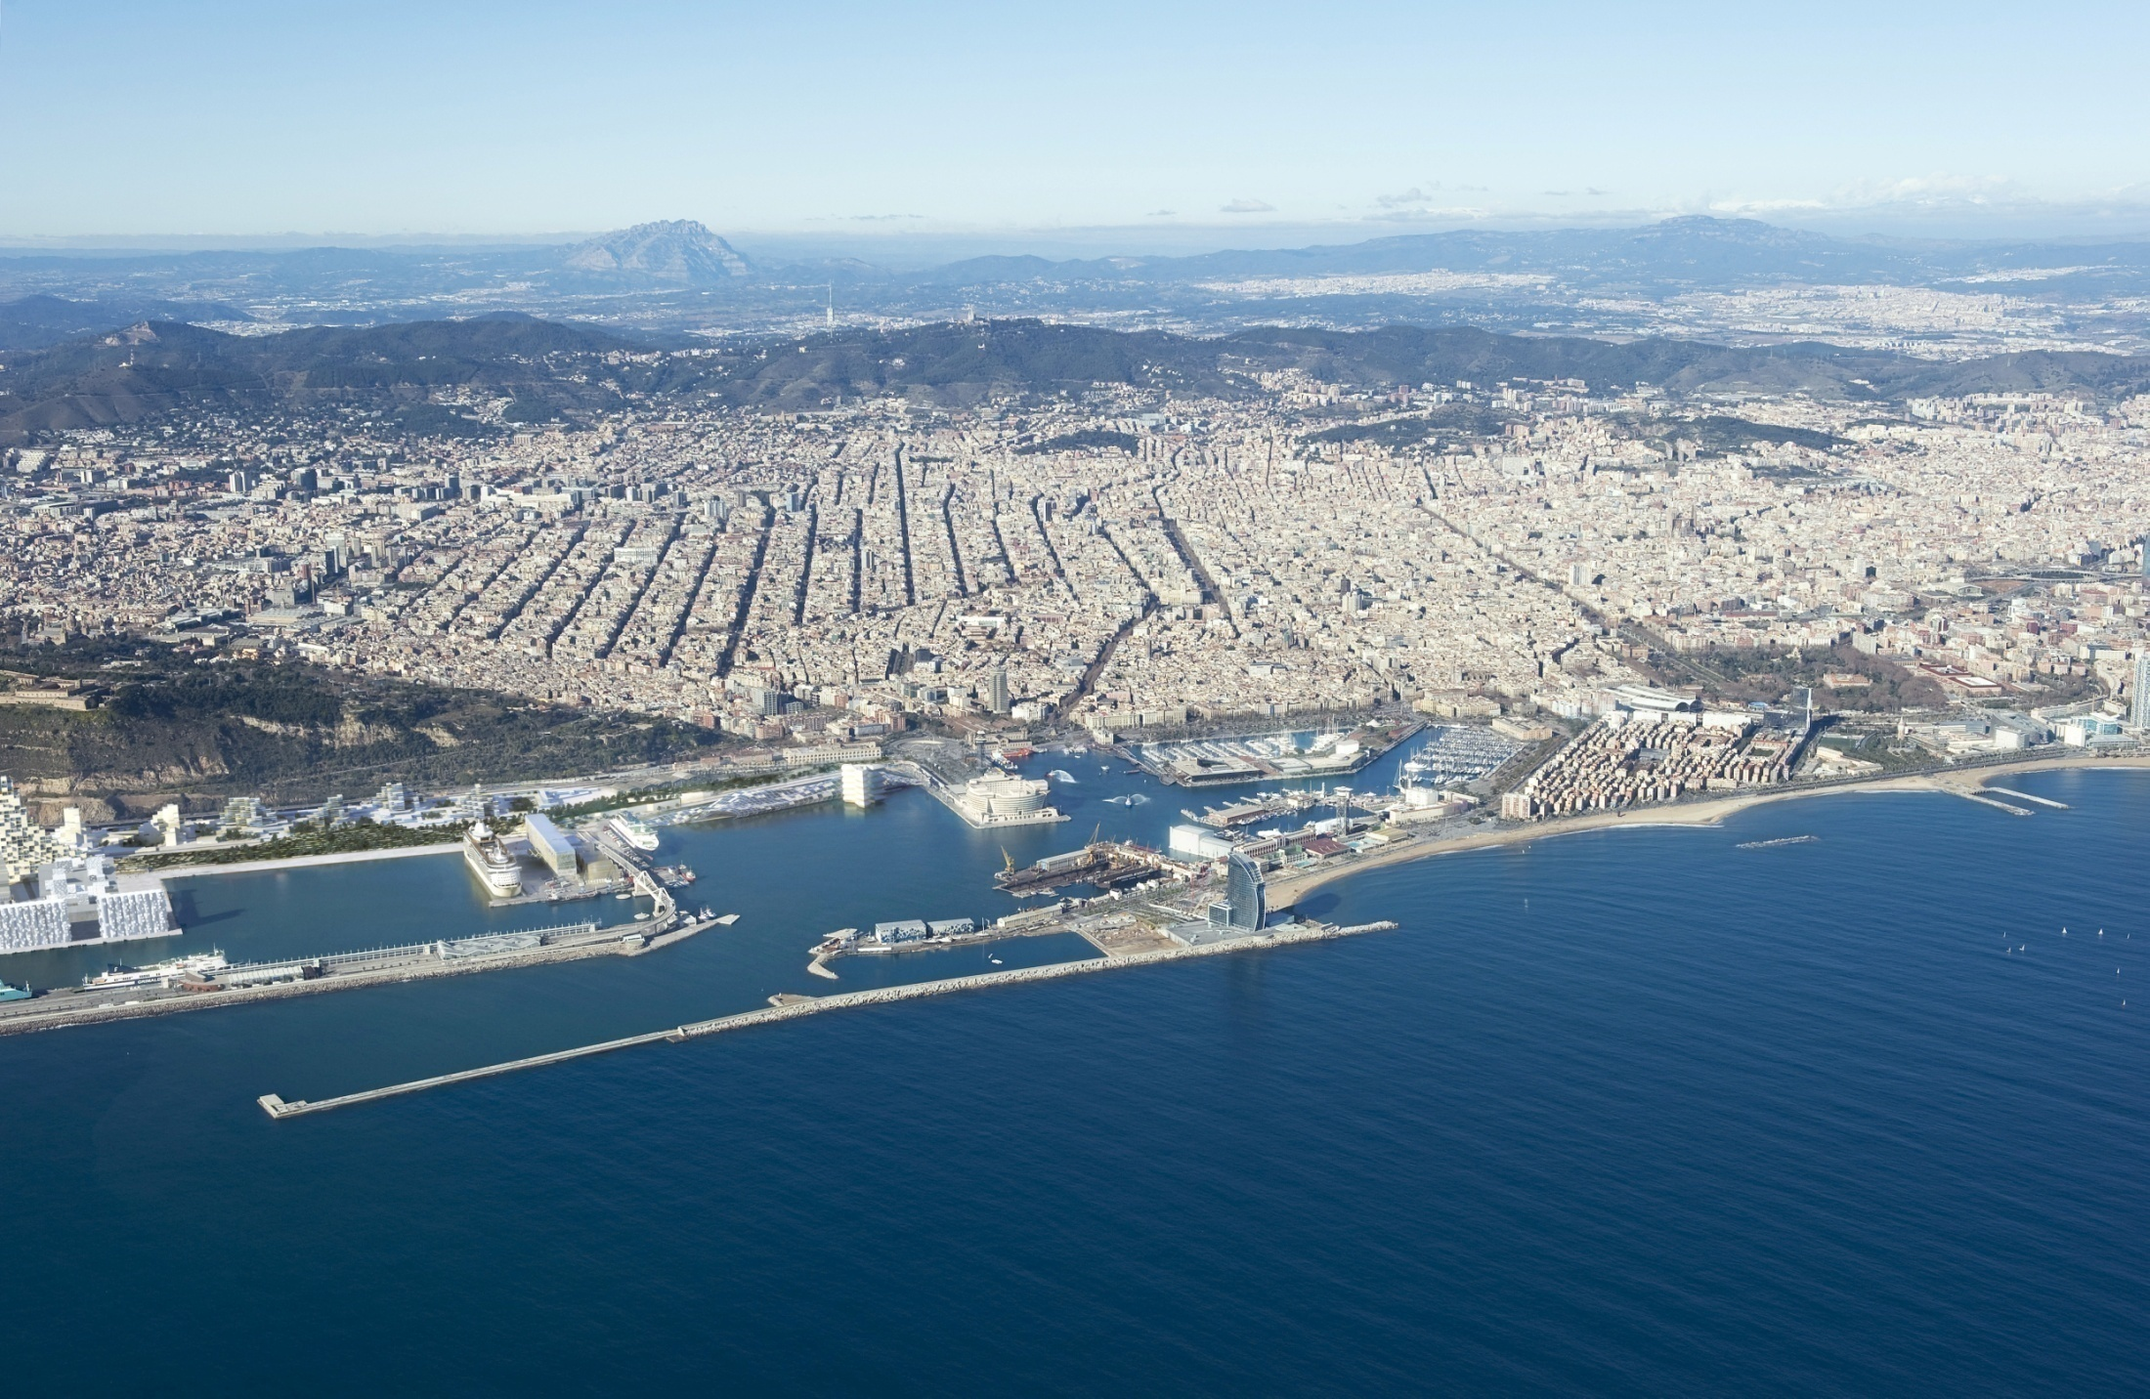
Hàbitat Urbà
Port Vell 56 Ha.
Visitors 17 M./year
Public Inv. 154M€.
Private Inv. 746M€.

Slide 37


